Slide 1
Тема 2: Порядок доведения до населения сигнала ГО «ВНИМАНИЕ ВСЕМ!» с информацией о воздушной тревоге, химической тревоге, радиационной опасности, угрозе катастрофического затопления и о других опасностях и действий работников организации по ним

Slide 2
Учебные вопросы:
Сигнал «Внимание всем», его предназначение и способы доведения до населения.
2. Действия работников организаций по сигналу «Внимание всем».
3. Возможные тексты информационных
сообщений о ЧС и порядок действий
работников по ним.

Slide 3
Нормативные документы:
1. Указ Президента РФ от 16 ноября 2012 года № 1522 «О создании комплексной системы экстренного оповещения населения об угрозе возникновения или о возникновении чрезвычайных ситуаций».
2. Федеральный закон от 21.12.94 г. № 68-Ф3 “О защите населения и
территорий от чрезвычайных ситуаций природного и техногенного
характера.
3. Федеральный закон РФ от 12.02 1998 г. № 28-ФЗ «О гражданской
обороне».
4. Постановление Правительства РФ от 01.03.93г. № 177 « Об
утверждении Положения о порядке использования действующих
радиовещательных и телевизионных станций для оповещения и
информирования населения РФ в чрезвычайных ситуациях мирного и
военного времени»
5. Постановлением Правительства РФ от 31.12.2004 г. № 895 «Об утверждении Положения о приоритетном использовании, а также приостановлении или ограничении использования любых сетей связи и средств связи во время чрезвычайных ситуаций природного и техногенного характера».
6. Постановление Правительства РФ от 01.03.93 № 178 «О создании локальных систем оповещения в районах размещения потенциально-опасных объектов».

Slide 4
7. Постановление Правительства РФ от 30.12.2003 г. № 794 «О единой
государственной системе предупреждения и ликвидации чрезвычайных
ситуаций».
8. Постановление Правительства Москвы от 22.09.2005 г. № 715-ПП «О
утверждении Положения о Московской городской территориальной
подсистеме единой государственной системы предупреждения и
ликвидации чрезвычайных ситуаций».
9. Приказ МЧС России, Мининформсвязи России и Минкультуры
России от 25 июля 2006 г. N 422/90/376 «Об утверждении положения о
системах оповещения населения».
10. Постановление Правительства Москвы от 9.05.2009 г. № 447-ПП «Об
организации оповещения населения города Москвы о чрезвычайных
ситуациях мирного и военного времени».
11. Распоряжение Правительства Москвы от 15.02. 2010г. № 255-РП «О
мерах по поддержанию в готовности объектовых систем оповещения».
12. Министерство регионального развития Российской Федерации
«Свод правил (СП) 133.13330.2012*сети проводного радиовещания
и оповещения в зданиях и сооружениях»
13. Учебное пособие. «Организация оповещения и информирования
населения города Москвы при чрезвычайных ситуациях». Козлов В.И.,
Таратуто А.Е. УМЦ по ГО и ЧС г. Москва – 2012г.

Slide 5
Первый учебный вопрос
Сигнал «Внимание всем», его предназначение и способы доведения до населения.

Slide 6
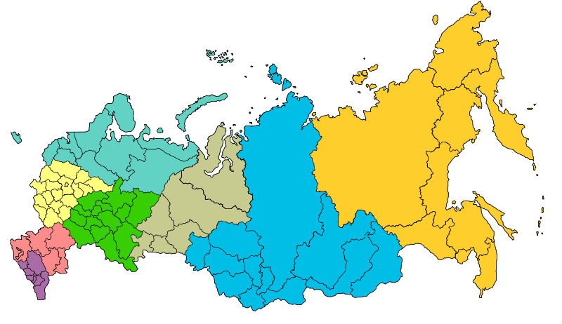
С и с т е м а о п о в е щ е н и я –
составная часть системы управления ГО и РСЧС, представляющая собой организационно-техническое объединение сил и специальных технических средств оповещения, сетей вещания, каналов сетей связи общего пользования и ведомственных сетей связи
Виды систем оповещения:
1. Федеральная (охватывает территорию РФ).
2. Межрегиональная (охватывает территорию федерального округа).
3. Региональные (охватывает территорию субъекта РФ).
4. Местные (городские, районные, поселковые).
5. Локальные (на ПОО и прилегающих территориях).
6. Объектовые (на объектах экономики).
Приказ МЧС России, Мининформсвязи России и Минкультуры России от 25.06.06 г.
N 422/90/376

Slide 7
Основными требованиями к системам оповещения и информирования
населения являются:
- своевременное и гарантированное доведение до каждого человека, находящегося на территории, на которой существует угроза возникновения ЧС, либо в зоне ЧС, достоверной информации об угрозе возникновения или о возникновении ЧС, правилах поведения и способах защиты в такой ситуации;
- возможность сопряжения технических устройств, осуществляющих приём, обработку и передачу аудио-, аудиовизуальных и иных сообщений об угрозе возникновения или о возникновении ЧС;
- использование современных информационных технологий, электронных средств массовой информации для своевременного и гарантированного информирования населения об угрозе возникновения или о возникновении ЧС.
(Указ Президента РФ от 16 ноября 2012 года № 1522)

Slide 8
Сигналы оповещения и информирования населения об угрозе и возникновении ЧС
по системе оповещения ГО
ЧС военного характера
ЧС природно-техногенного характера
сигнал "ВНИМАНИЕ ВСЕМ !"
"Воздушная тревога"
Краткие информационные сообщения об угрозе возникновения или о возникновении ЧС, правилах поведения и способах защиты в такой ситуации
«Отбой воздушной тревоги"
"Радиационная опасность"
"Химическая тревога"

Slide 9
Второй учебный вопрос
Действия работников организаций
по сигналу «Внимание всем».

Slide 10
ПОРЯДОК ДЕЙСТВИЯ ПО СИГНАЛАМ ОПОВЕЩЕНИЯ
“Внимание всем!”
Действия должностных лиц
Немедленно привести в готовность все расположенные на оповещаемой территории узлы проводного вещания, радио- и телевещательные станции, включая сети наружной звукофикации.

Slide 11
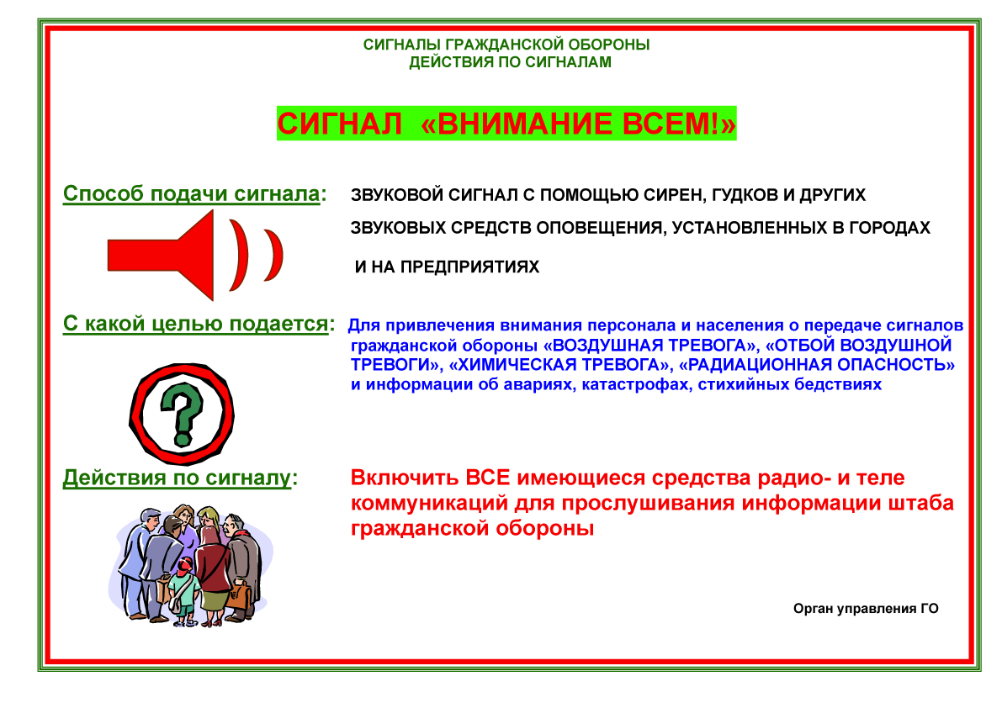

Slide 12
ПОРЯДОК ДЕЙСТВИЯ ПО СИГНАЛАМ ОПОВЕЩЕНИЯ
“Воздушная тревога”
Действия должностных лиц
Ввести режим светомаскировки. Выполнить мероприятия в соответствии с Инструкциями, которые разработаны в каждой организации с учетом специфики производства и специальностей персонала. Отдать команду “Закрыть ЗС!” по истечению определенного времени.

Slide 13
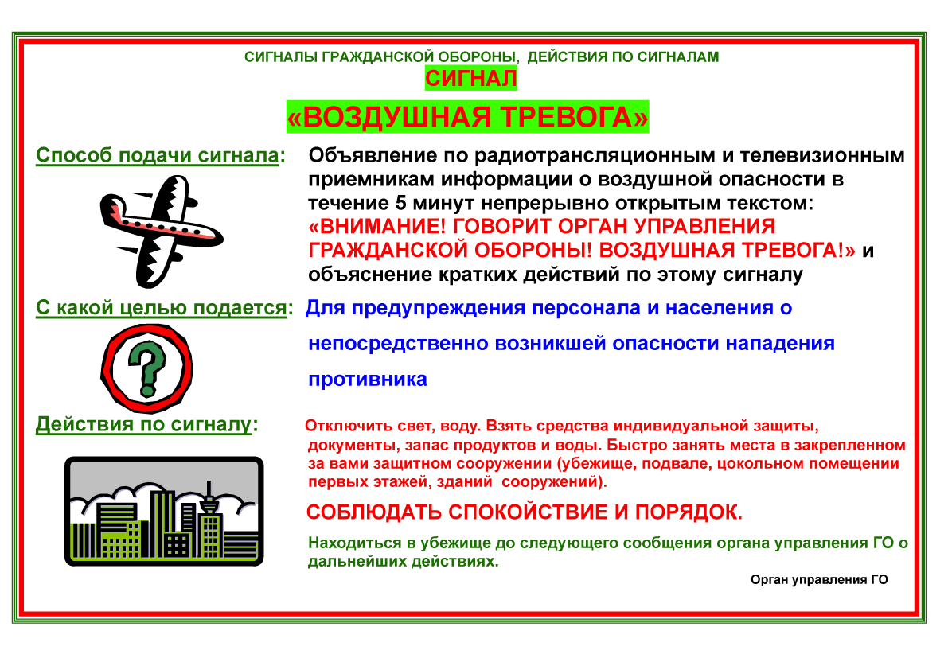

Slide 14
ПОРЯДОК ДЕЙСТВИЯ ПО СИГНАЛАМ ОПОВЕЩЕНИЯ
“Отбой воздушной тревоги”
Действия должностных лиц
Отменить режим светомаскировки. Уточнить объекты, по которым был нанесен ядерный удар или применено химическое или бактериологическое оружие, так как для этих объектов сигнал “Отбой воздушной тревоги” не подается. При угрозе радиоактивного заражения подать сигнал “Радиационная опасность” (при Рср.≥0,5Р/ч). Первый наблюдающий, обнаруживший ОВ, АХОВ, бактериальные средства, немедленно подает сигнал “Химическая тревога”.

Slide 15
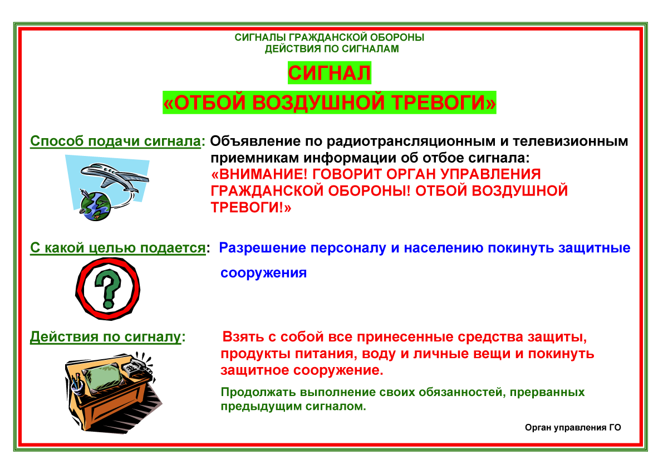

Slide 16
ПОРЯДОК ДЕЙСТВИЯ ПО СИГНАЛАМ ОПОВЕЩЕНИЯ
“Радиационная опасность”
Действия должностных лиц
Отдать команду на проведение йодной профилактики. Ввести соответствующий режим радиационной защиты населения, персонала, л/с формирований. При преодолении зараженного участка надеть СИЗ, принять радиозащитное средство № 1 из АИ-2.

Slide 17
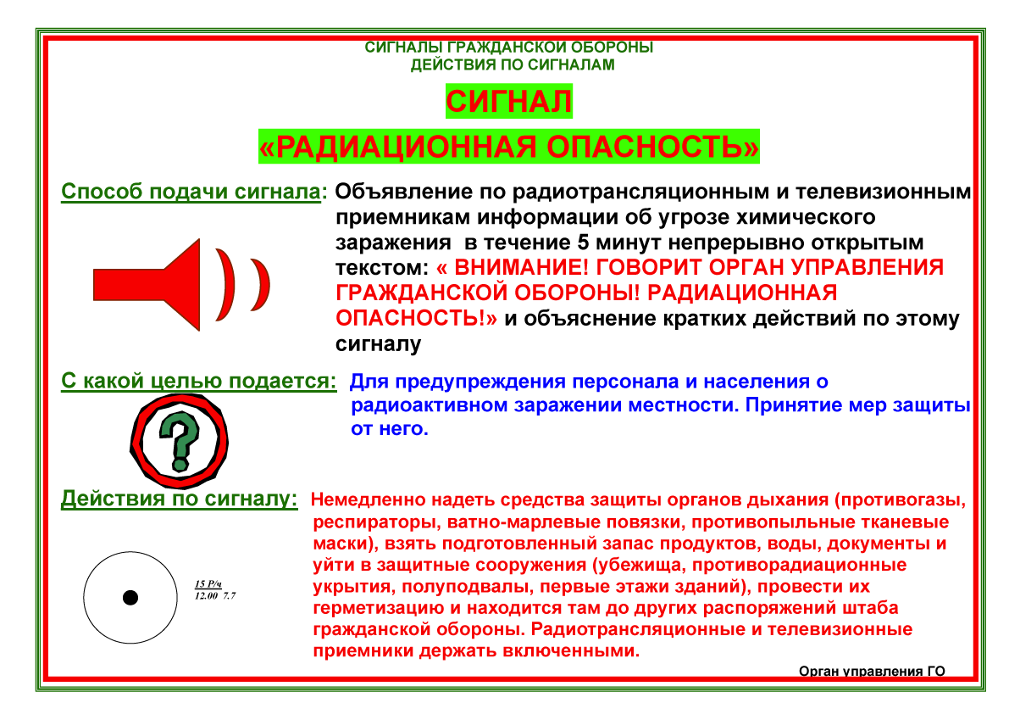
радиоактивного

Slide 18
ПОРЯДОК ДЕЙСТВИЯ ПО СИГНАЛАМ ОПОВЕЩЕНИЯ
“Химическая тревога”
Действия должностных лиц
Отдать команду на введение режима защиты персонала: № 1 - при применении ОВ – VХ
или
№ 2 - при применении ОВ - Зарин

Slide 19
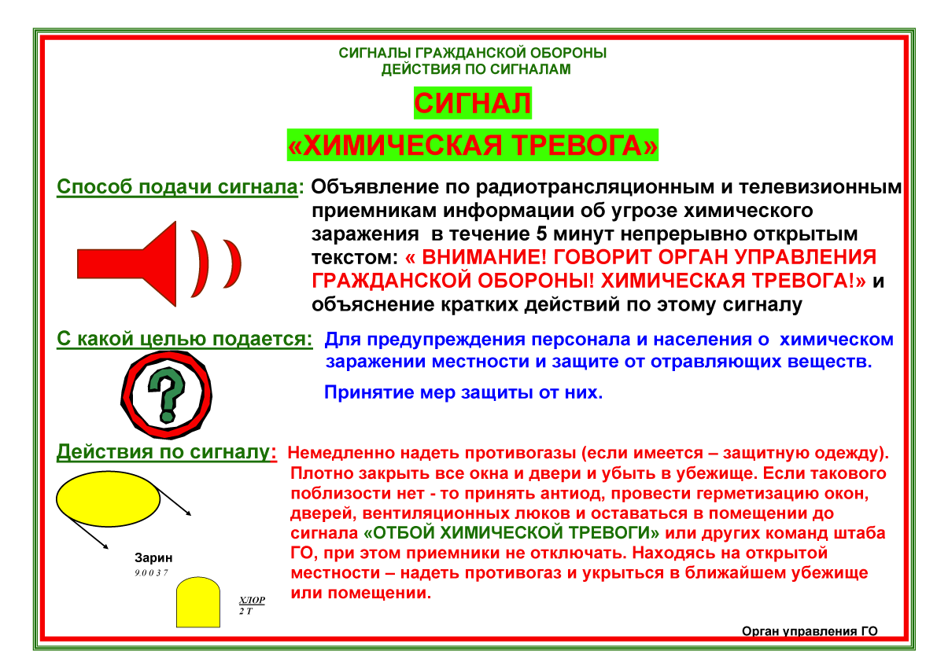

Slide 20
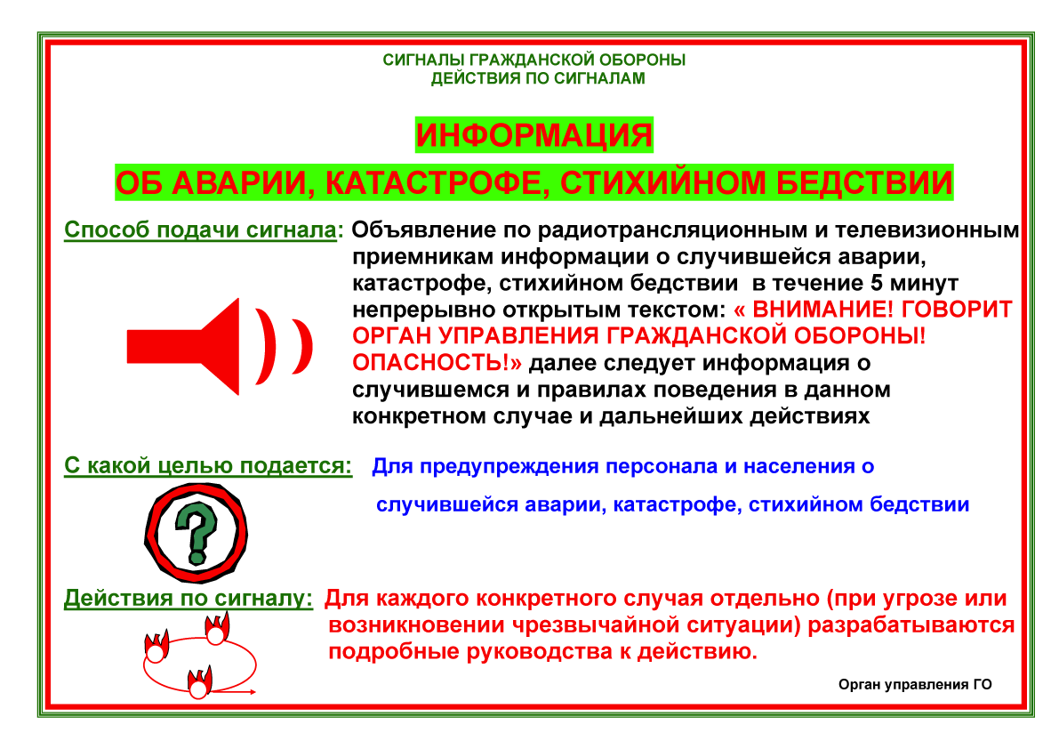

Slide 21
